Slide 1

Confidential
Top Secret
Secret
Unclassified
대 외 비
극 비
비 밀
일 반
C언어 - HW1
임베디드스쿨1기
Lv1과정
2020. 08. 07
박성환

Slide 2
1. 복습(포인터 & 함수)
1. 포인터
1) 정의
- 주소를 값으로 담고 있는 변수
2) 어렵게 생각하지 않고 단순하게 생각하기
int a = 4;
int *ptr = &a; // 변수 a의 주소를 값으로 담고 있는 변수
int **pptr = &ptr; // ptr 포인터 변수의 주소를 값으로 담고 있는 변수
// &ptr => 이중포인터
// &&ptr => 존재x
2. 함수
1) 정의
- 특정 목적을 위한 기능을 하는 코드들을 묶어 하나의 명령어 처럼 사용하는 것
2) 장점
- 유지보수 및 가독성
- 재활용성
00/00

Slide 3
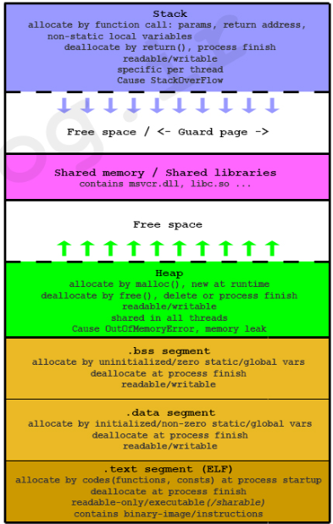
2. Keyword정리
1. Data Segment
00/00

Slide 4
2. Keyword정리
2. Big Endian vs Little Endian
1) Big Endian : 낮은 주소에 높은 바이트부터 저장하는 방식
메모리에 저장된 순서 그대로 읽을 수 있음, 이해하기 쉬움
RISC CPU 계열에서 주로 이 방식으로 데이터를 저장하는 편
2) Little Endian : 낮은주소에 낮은 바이트부터 저장하는 방식
평소 우리가 생각하는 선형방식과 반대로 거꾸로 읽어야 함
대부분의 인텔 CPU 계열에서는 이 방식으로 데이터를 저장
EX) 0x12345678 있을 경우
00/00

Slide 5
2. Keyword정리
3) Big Endian VS Little Endian
단지 저장해야 할 큰 데이터를 어떻게 나누어 저장하는가에 따른 차이일 뿐,
어느 방식이 더 우수하다고는 단정할 수 없음
물리적으로 데이터를 조작하거나 산술연산을 수행할 때에는 리틀 엔디안 방식이 더 효율적
데이터의 각 바이트를 배열처럼 취급할 때에는 빅 엔디안 방식이 더 적합
인텔 기반의 윈도우는 리틀 엔디안 방식을 사용하지만
네트워크를 통해 데이터를 전송할 때에는 빅 엔디안 방식이 사용됨
따라서 인텔 기반의 시스템에서 소켓 통신을 할 때는 바이트 순서에 신경을 써서
데이터를 전달해야 함
78563412 이면 리틀 엔디안 방식
12345678 이면 빅 엔디안 방식
00/00

Slide 6
Confidential
Top Secret
Secret
Unclassified
대 외 비
극 비
비 밀
일 반
감사합니다.

